Slide 1
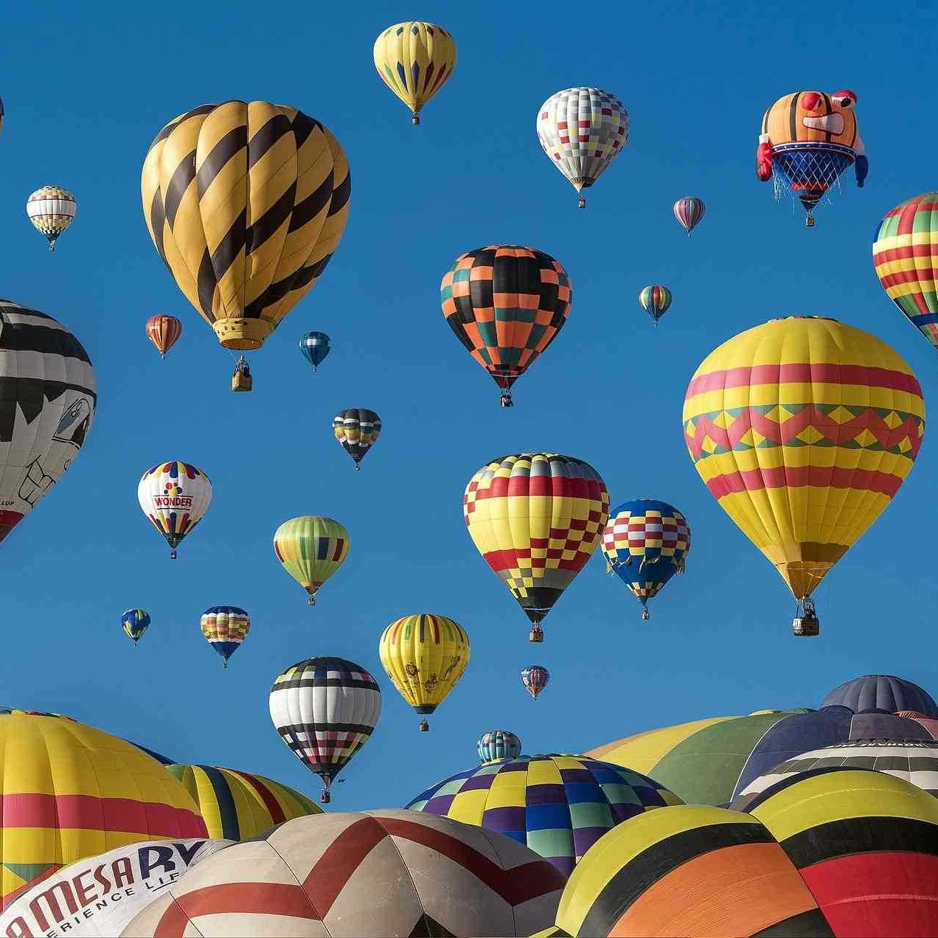

You are ready to take-off
5. Klasse

Slide 2
Das bin ich:
Lieblingstier, Hobbies, Lieblingsessen, Lieblingsbuch, Lieblingsfilm, Lieblingsfarbe, Lieblingsfach…
Schreibe oder klebe Fotos auf!

Slide 3
Meine Stärken
Ich kann gut…, Ich bin…,

Slide 4

Das sagen meine Freunde, meine Eltern, meine Geschwister, meine Großeltern, meine Lehrer*innen, meine Trainer*innen, meine Mitschüler*innen über mich:

Slide 5
Das sagen meine Freunde, meine Eltern, meine Geschwister, meine Großeltern, meine Lehrer*innen, meine Trainer*innen, meine Mitschüler*innen über mich:

Slide 6
In diesen Situationen bin ich glücklich:
(Schreibe, male oder klebe ein Foto ein und erinnere dich daran, wenn es dir einmal nicht so gut geht!)

Slide 7
In diesen Situationen bin ich glücklich:
(Schreibe, male oder klebe ein Foto ein und erinnere dich daran, wenn es dir einmal nicht so gut geht!)

Slide 8
Daran erinnere ich mich gern:

Slide 9
Daran erinnere ich mich gern:

Slide 10
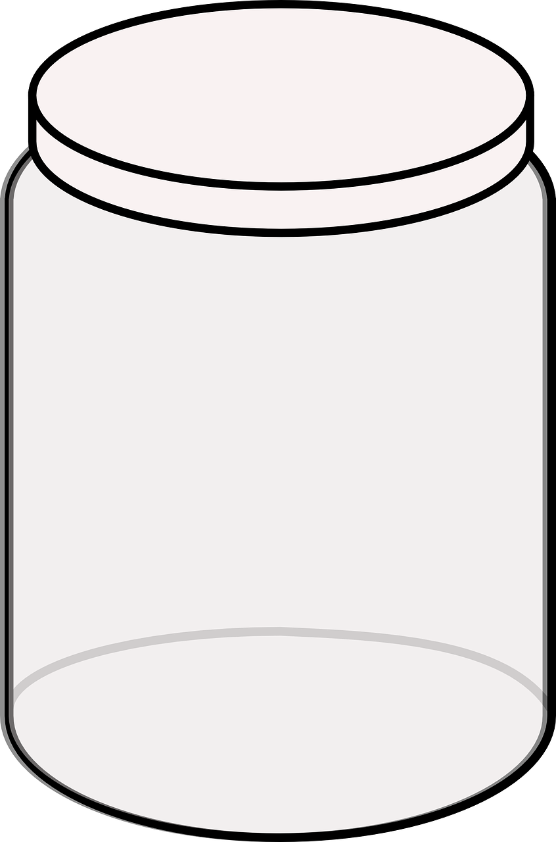
Glücksmomente sammeln
Besorge dir ein Marmeladenglas und verziere es oder beklebe einen Karton! Schreibe Erfolge und Glücksmomente auf kleine Zettel, die du in der neuen Schule erlebst und notiere dir auch das Datum. Anschließend legst du sie ins Glas. Natürlich kannst du auch Glücksmomente sammeln, die du außerhalb der Schule erlebst!
Meine Glücksmomente

Slide 11
Was sind deine Ziele für die 5. Klasse?
Was nimmst du dir vor?
Was willst du lernen?
Wie willst du lernen?
Was willst du können?
Wie willst du dich verhalten?

Slide 12
Was kannst du zur Erreicherung deiner Ziele tun?

Slide 13
Ich kann mit Unterstützung rechnen von:

Slide 14
So wünsche ich mir mein Leben in
20 Jahren:
____________________________________________________________________________________________________________________________________________________________________________________________________________________________________________________________________________________________________________________________________________________________________________________________________________________________________________________________________________________________________________________

Slide 15
____________________________________________________________________________________________________________________________________________________________________________________________________________________________________________________________________________________________________________________________________________________________________________________________________________________________________________________________________________________________________________________________________________________________________________________________________________________________________

Slide 16
_______________________________________________________________________________________________________________________________________________________________________________________________________________________________________________________________________________________________________________________________________________________________________________________________________________________________________________________________________________________________________________________________________________________________________________________________________________________________________________________________________________________

Slide 17
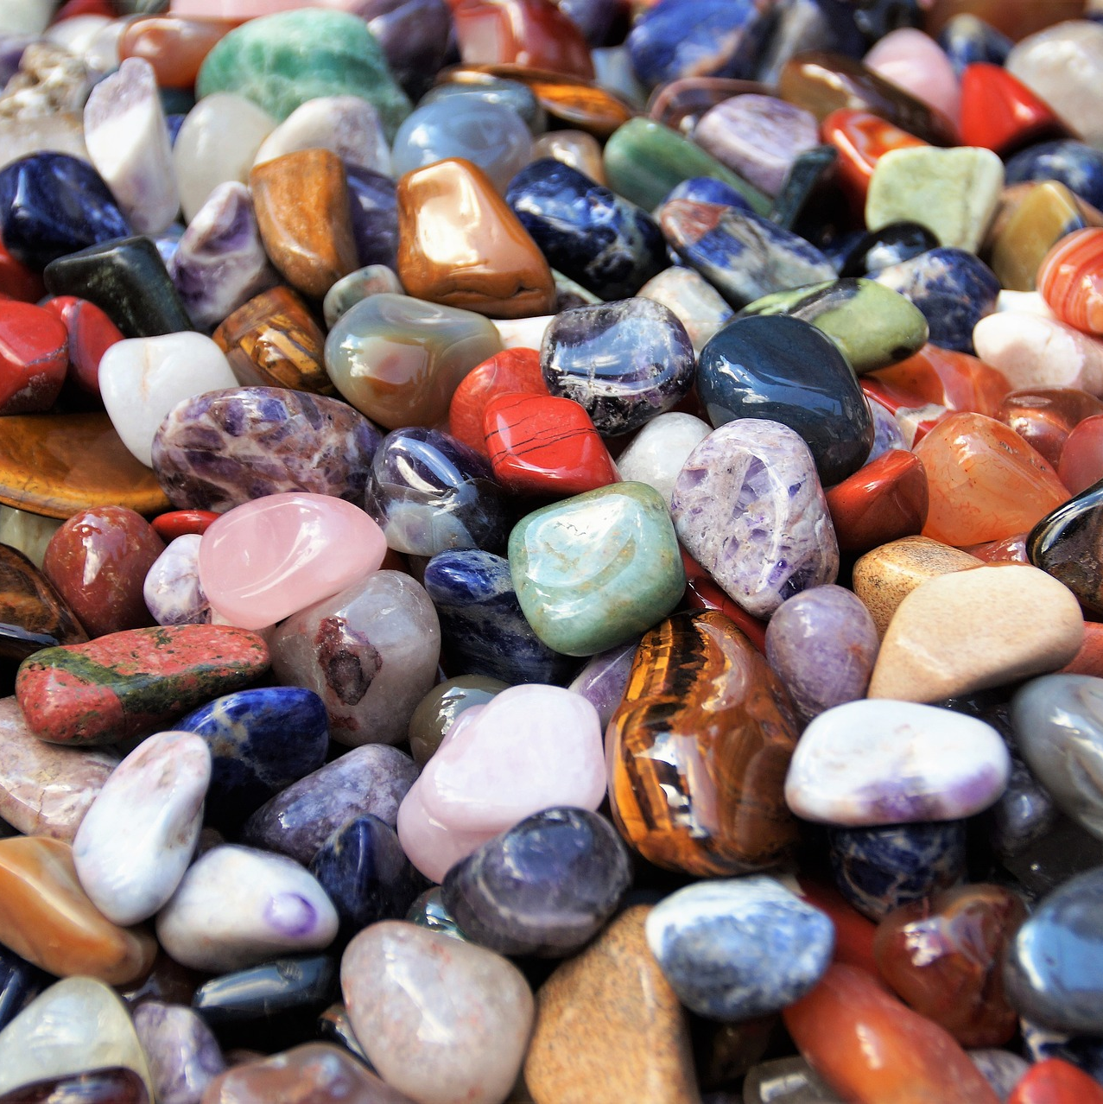
“Feiere” deine Erfolge und freue dich (doppelt) über schöne Erlebnisse
Das machst du so:
Morgens steckst du das Beutelchen mit den Steinen in deine rechte (Hosen-)tasche. Immer, wenn du erfolgreich warst oder du einen (kleinen) Glücksmoment erlebst, suchst du einen Stein aus und steckst ihn in die linke (Hosen-)tasche.
Abends nimmst du alle Steinchen aus der linken Hosentasche und erinnerst dich an die Erfolge und anderen Glücksmomente des Tages.
Wenn du dann noch Lust hast, schreibe sie auf Zettelchen für dein “Glücksglas”.

Slide 18
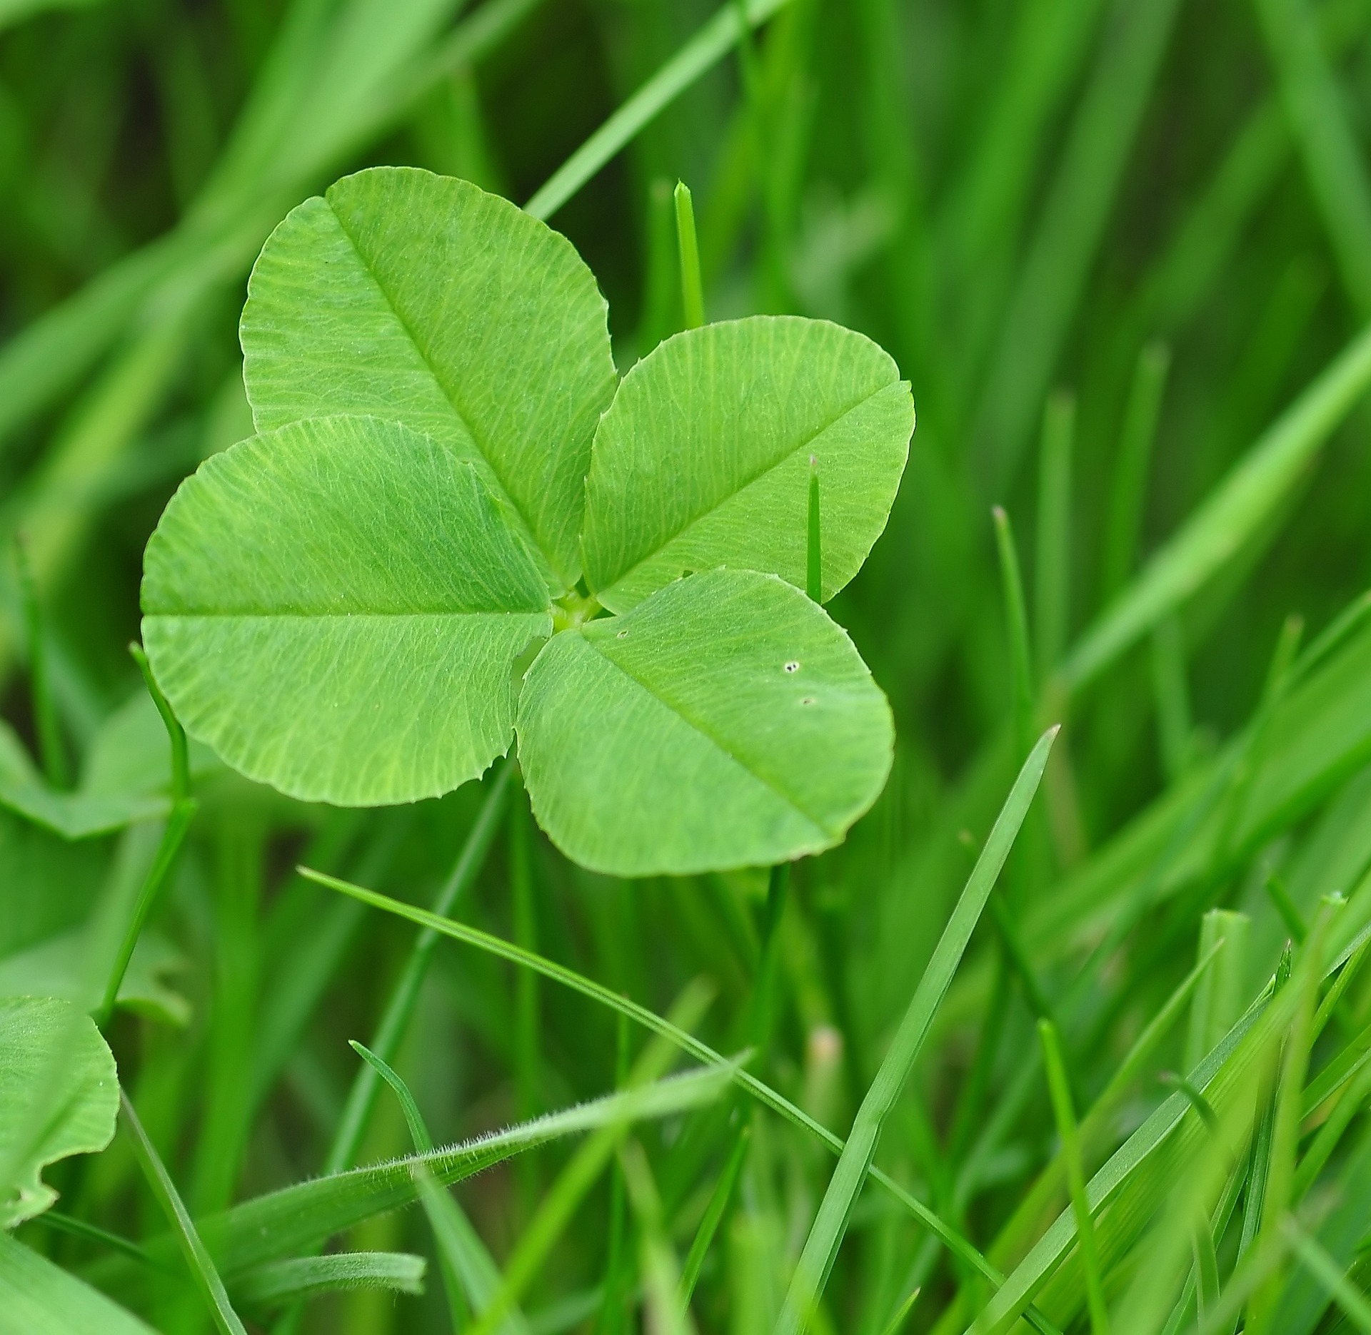
Ich wünsche dir viel Erfolg beim Lernen
und viel Spaß mit den neuen
Mitschüler*innen und Lehrer*innen
und, dass alle
deine Wünsche in Erfüllung gehen!!!
Viel Glück!!!!

